Slide 1

Петербург Ф.М.Достоевского

Slide 2

Словарная работа
Интерпретация -истолкование, объяснение литературного произведения.
Интерьер- внутреннее помещение в здании.
Символ- предмет или слово, условно выражающий суть какого – либо явления.

Slide 3
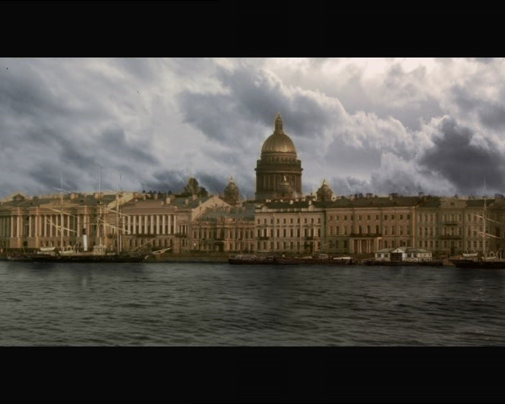
Люблю тебя, Петра творенье,
Люблю твой строгий , стройный вид,
Невы державное теченье,
Береговой ее гранит…
А.С.Пушкин

Slide 4
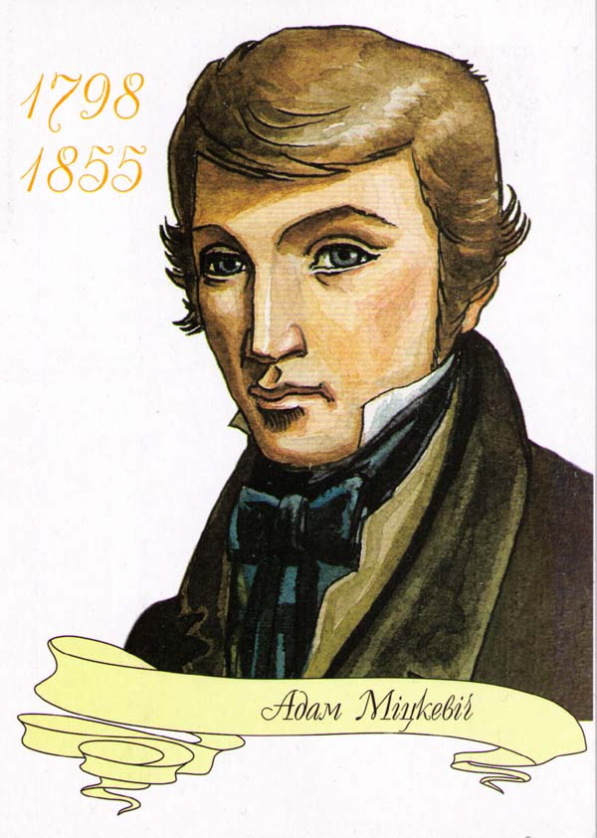
Польский поэт А.Мицкевич создает ряд произведений, где город Петербург- город сатаны.
Рим создан человеческой рукою,
Венеция богами создана,
Но каждый согласился бы со мною,
Что Петербург построил сатана.

Slide 5
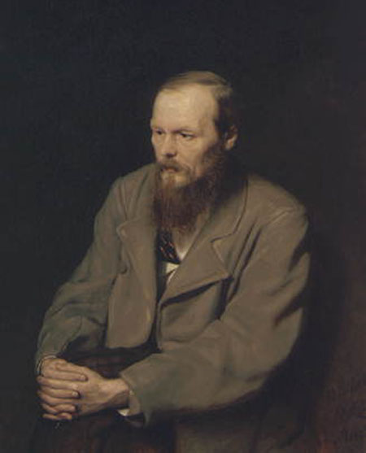
Из тридцати романов, повестей, рассказов, составляющих литературное наследие Ф.М.Достоевского, можно выделить двадцать, где Петербург является главным местом действия.

Slide 6
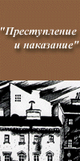
Есть в «Преступлении и наказании» гениальные страницы. Роман , точно вылит, так он строен.
При ограниченном числе действующих лиц кажется, что в нем тысячи и тысячи судеб несчастных людей,- весь старый Петербург виден под этим неожиданным ракурсом. Много нагнетено «ужасов», до неестественности… Но- силен, бес!
А.Фадеев

Slide 7
Беседа по первичному восприятию романа:
1. Мы попадаем в мир Достоевского. Что нового открыл он нам?
2.Какие чувства пробудил роман?
О чем заставил задуматься?
3. Современник Ф.М.Достоевского Н.К. Михайловский назвал талант писателя «жестоким». Согласны ли вы с этим утверждением?

Slide 8
Петербург в романе
В чем заключается двойственность Петербурга?
В чем заключается совпадение состояния героев и города?

Slide 9
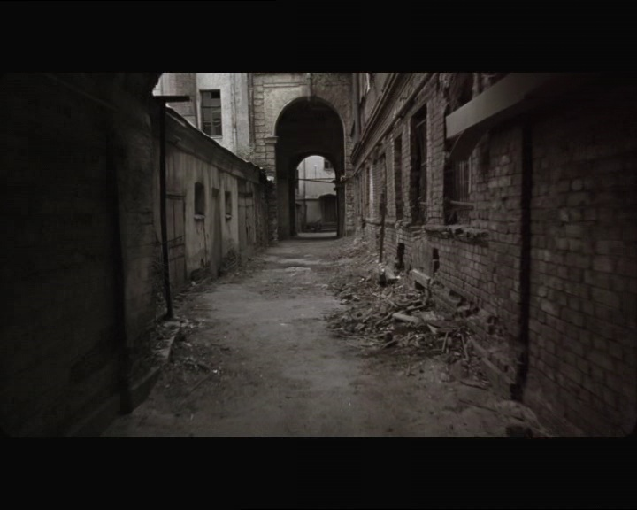
В 1865 году, когда происходит действие романа, в Петербурге (539 122 жителей) было совершено 10121 преступление.

Slide 10
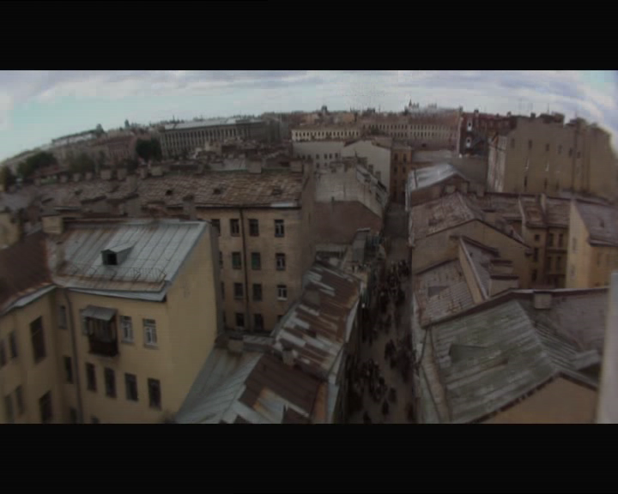
Какое время изображено в романе?

Slide 11
Какими вы видите улицы, по которым бродил Раскольников?
Обратите внимание на общую атмосферу улицы?

Slide 12
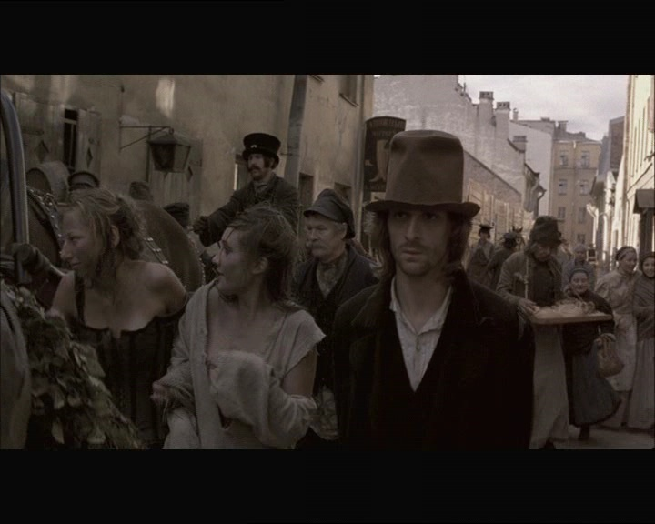
«На улице жара стояла страшная, к тому же духота, толкотня, всюду известка, леса, кирпич, пыль и та особенная летняя вонь, столь известная каждому петербуржцу…»

Slide 13
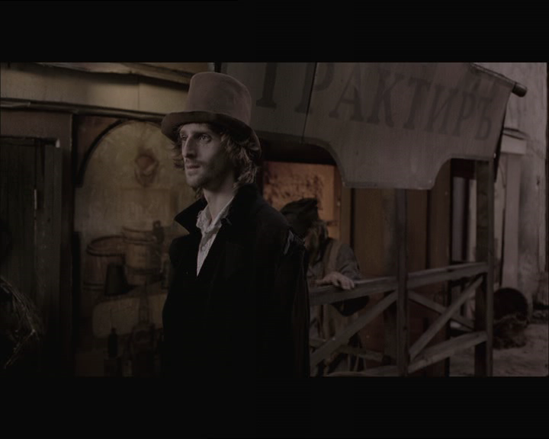
« Около харчевен в нижних этажах, на грязных и вонючих дворах домов Сенной площади, наиболее у распивочных, толпилось много разного и всякого сорта промышленников и лохмотников»

Slide 14
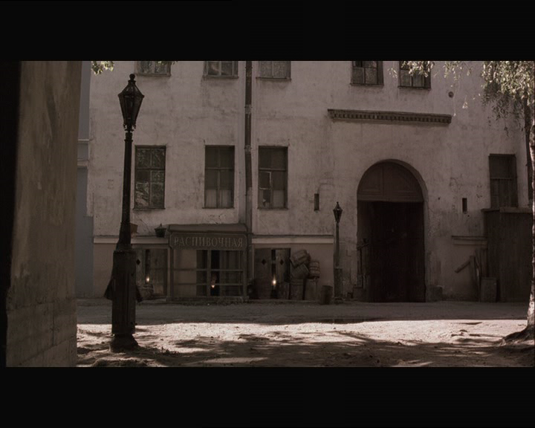
Для жительства Раскольникова Достоевский избрал самую « пьяную» улицу- Столярный переулок. В нем находилось 16 домов. В этих домах помещались 18 питейных заведений. На соседнем Вознесенском проспекте было 6 трактиров, 19 кабаков, 11 пивных, 16 винных погребов.

Slide 15
Вопросы по тексту:
Как чувствует себя Раскольников в этом городе?
Расскажите о внешнем облике людей, которые встречались ему на этих улицах?
Какое ощущение остается от встреч с этими людьми?

Slide 16
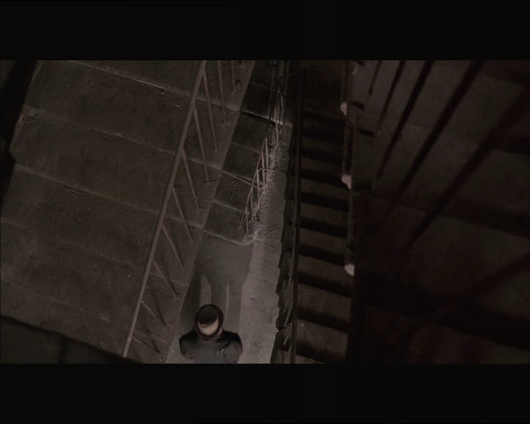
Какую роль играет в романе образ – символ «лестницы»?

Slide 17
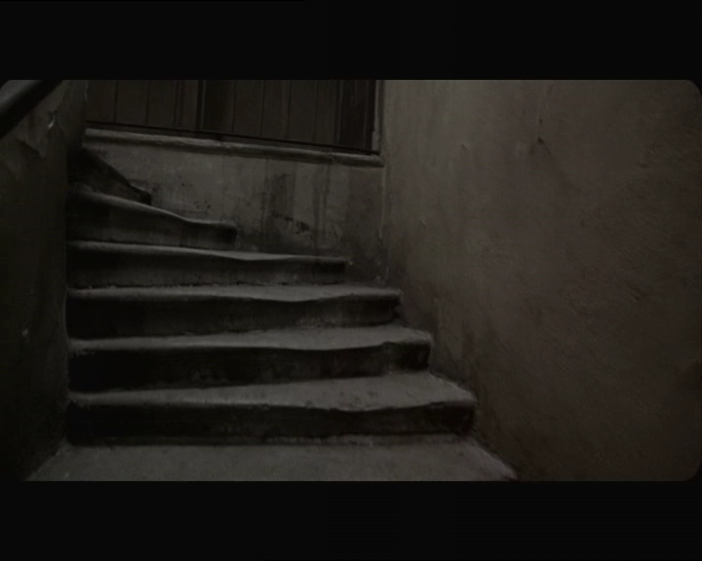
«Раскольников взбирается и спускается с лестницы по крайней мере 48 раз. Его «путь»- это буквально путь «вверх» и «вниз» С.В.Белов

Slide 18
Вопросы по тексту:
Каково ваше впечатление, когда вы , «покидая» улицу, «входите» в комнату Раскольникова, в комнату Мармеладовых ,в комнату Сони?

Slide 19
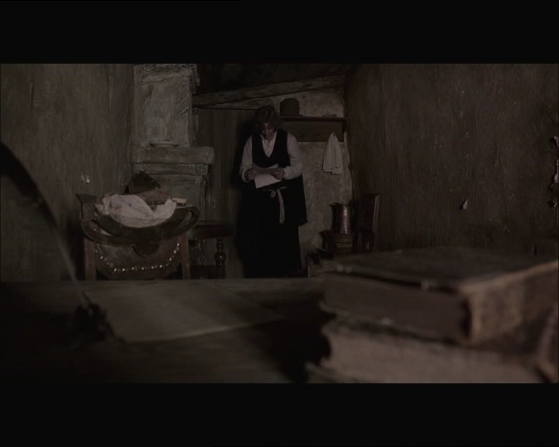
«Это была крошечная клетушка, шагов шесть длиной, имевшая самый жалкий вид с своими желтенькими , пыльными и всюду отставшими от стены обоями, и до того низкая, что чуть – чуть высокому человеку становилось в ней жутко, и все казалось, что вот –вот стукнется головой о потолок.»

Slide 20
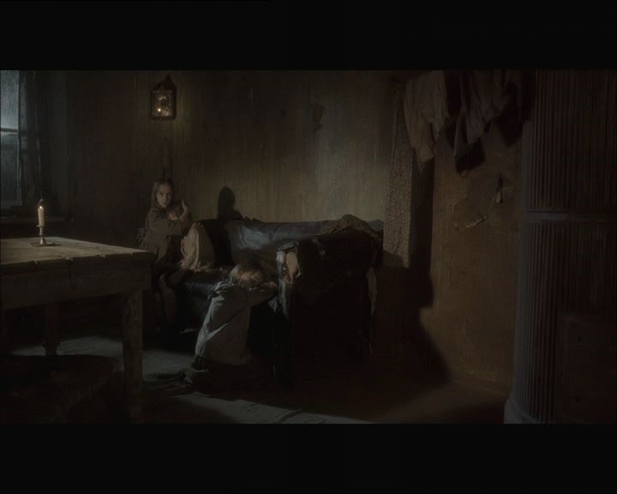
«Огарок освещал беднейшую комнату шагов в десять длиной; всю ее было видно из сеней. Все было разбросано и в беспорядке, в особенности разное детское тряпье»

Slide 21
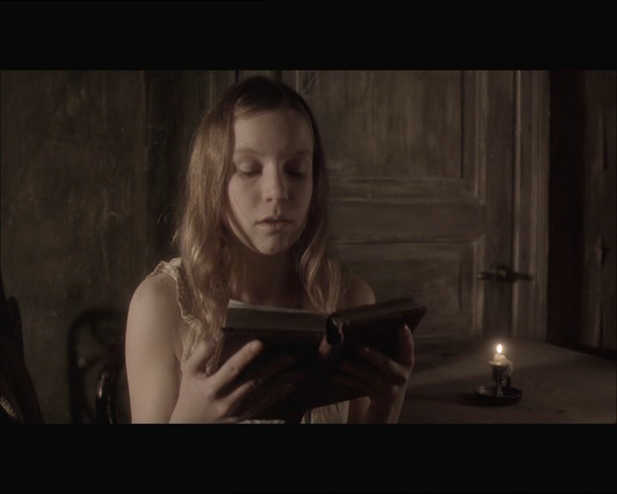
«Сонина комната походила как будто на сарай, имела вид весьма неправильного четырехугольника, и это придавало ей что-то уродливое»

Slide 22
Символика
цвета.
Основной цвет романа –желтый.
Желтая каморка Раскольник-ова
сарай с желтоватыми обоями у
Сони
Мебель из желтого
Отполиро-ванного
дерева у
Порфирия
Петровича
Старуха-
Процентщица
Одета в
Пожелтел-ую
кацавейку
Желтый цвет в романе создает
ощущение
болезненности,
расстройства,
безысходности

Slide 23
Вопросы по тексту:
-Что есть общего между обликом комнат и судьбой живших в них людей?
-Как вы понимаете смысл афоризма Мармеладова: «Человеку некуда пойти»?
-Как вы понимаете выражение: «Жизнь на аршине пространства»?

Slide 24
Петербург в романе
Петербург - один из героев романа.
Двойственность Петербурга
Грязные и душные улицы, пыльные и вонючие площади. | Величественная, прохладная Нева.
Совпадение состояния героев и города
Герои чувствуют себя одинокими, они раздражены и в то же время беззащитны. |  | Город погружен в духоту, он сам является причиной для болезненного состояния героев
Общее впечатление –это ощущение враждебности, атмосфера безысходности. Город как бы теснит, давит людей, подталкивает к скандалам и даже толкает на преступления.

Slide 25
Петербург Достоевского
« город, в котором невозможно быть»
Пейзажи
«отвратительный и грустный колорит» городского дня.
Сцены уличной жизни
( пьяный в телеге, сцена на Николаевском мосту, удар бича и подаяние)
Интерьеры
( «клетушка», «сарай», «проходной угол»)

Slide 26
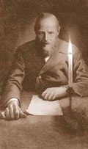
Нужно быть
предельно внимательным и духовно зрячим
при чтении «Преступления и наказания»,
обращая внимание буквально на все, чтобы увидеть в конце ту свечу, которую держит
Достоевский

